Slide 1




Teknoloji Transferi Ofisi Danışmanı
YENİ ÜRÜN GELİŞTİRME VE PROJELENDİRME
Dr. Üyesi Selim HARTOMACIOĞLU
Öğretim Üyesi

Slide 2

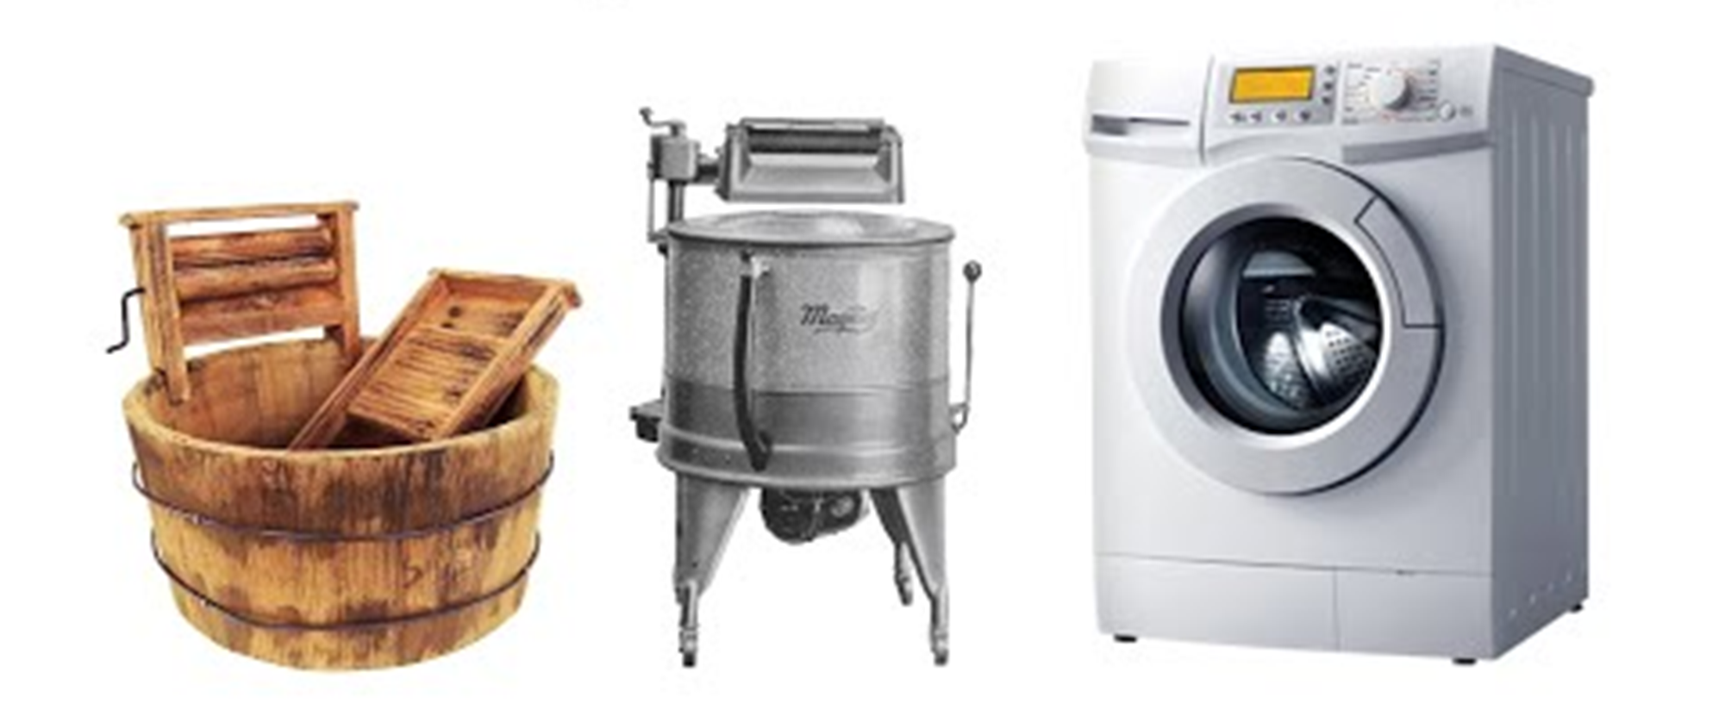
Dr. Selim HARTOMACIOĞLU

Slide 3
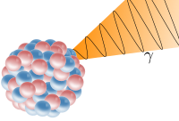
Bilgi – Teknoloji-Mühendislik
İlk defa, Paul Villard adlı Fransız kimyager-fizikçi, radyum ile çalışırken gama ışınlarını fark etti. Villard'ın fark ettiği bu ışınlara, Rutherford gama ışınımı adını vermiştir. Bu ışınlar atom çekirdeğinin enerji seviyelerindeki farklılıklardan meydana gelir. Çekirdek bir alfa veya bir beta parçacığı çıkarttıktan sonra genellikle kararlı bir durumda olmaz. Fazla kalan çekirdek enerjisi bir elektromanyetik radyasyon halinde yayınlanır. Yunanca: γ ile sembolize edilirler.
Gama ışınları, diğer elektromanyetik ışınlar arasında, en yüksek frekansa ve en düşük dalga boyuna sahiptirler. Taşıdıkları enerji (erke) düzeyi nedeniyle yaşayan hücrelere önemli zarar verirler. Gama ve x ışınlarının, alfa ve beta parçacıklarına göre madde içine nüfuz etme kabiliyetleri çok daha fazla, iyonlaşmaya sebep olma etkileri ise çok daha azdır. İyonize etme gücünün daha düşük olması, onun kalın cisimlerden kolayca geçmesini sağlar. Gama ışını, birkaç santimetre kalınlığındaki kurşun tuğlalarla ve sadece belli bir kısmı durdurulabilir. Madde içerisinden geçerken üstel bir fonksiyon şeklinde bir şiddet azalmasına uğrarlar. Yüksüz olduklarından elektrik ve manyetik alanda sapma göstermezler.
Dr. Selim HARTOMACIOĞLU

Slide 4
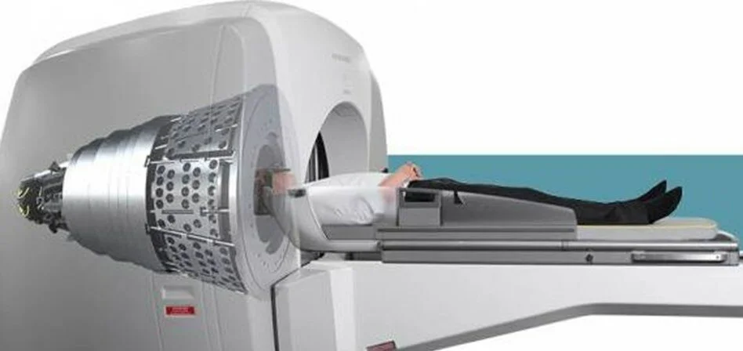
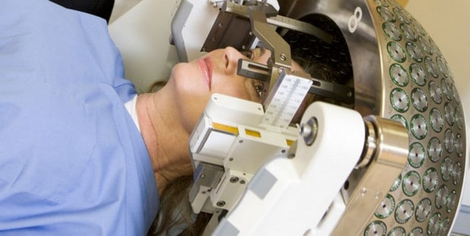
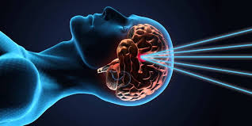
Bilgi - Teknoloji
Gama ışını veya gama ışıması (simge: Yunanca: γ), atom altı parçacıkların etkileşiminden kaynaklanan, belirli bir titreşim sayısına sahip elektromanyetik ışınımdır; genelde uzayda gerçekleşen çekirdeksel tepkimelerin sonucunda üretilirler. X Işınları'nın ötesindedir. Gama Işınının ötesinde ise Beta ışınları'dır.
Dr. Selim HARTOMACIOĞLU

Slide 5
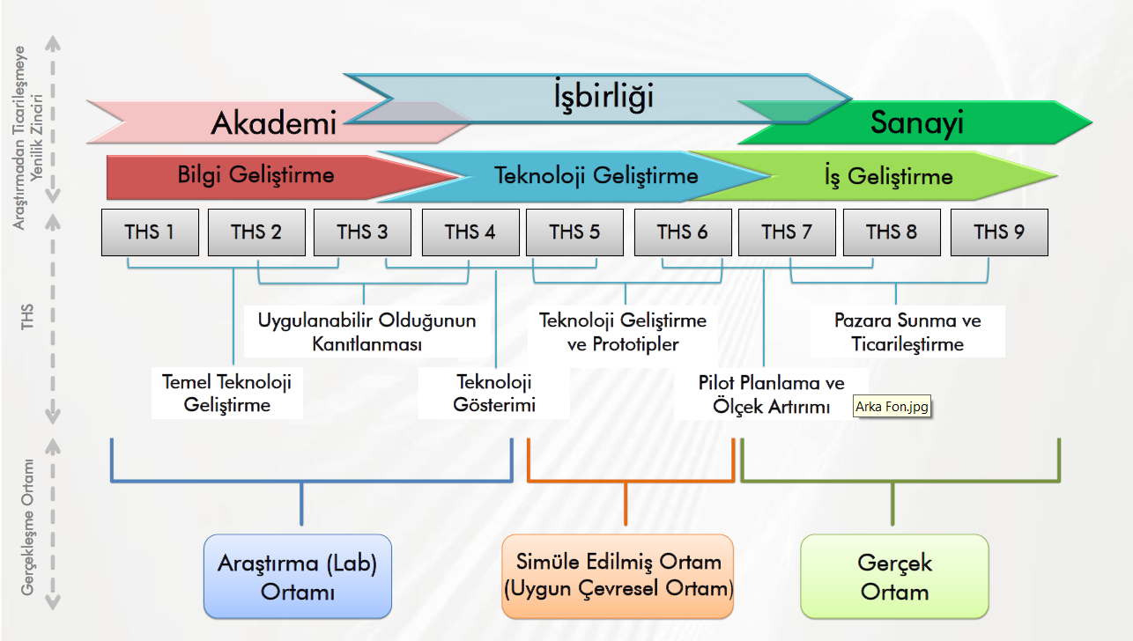
Bilgi - Teknoloji
Dr. Selim HARTOMACIOĞLU

Slide 6


İNOVASYON (YENİLEŞİM) NEDİR ?
Değişen koşullara uyabilmek için toplumsal, kültürel ve yönetimsel ortamlarda yeni yöntemlerin kullanılmaya başlanılması, yenilik
Bilim ve teknolojinin ekonomik ve toplumsal yarar sağlayacak şekilde yenilenmesi sürecidir.
İnovasyon, geleceği yaratmakla ve sürdürülebilir karlı büyüme sağlamakla ilgilidir.
Bir fikri pazarlanabilir bir ürün ya da hizmete, yeni ya da geliştirilmiş bir imalat yahut dağıtım yöntemine, ya da yeni bir toplumsal hizmete dönüştürmektir (OECD)
İnovasyon, bilginin (fikrin) ekonomik ve toplumsal faydaya dönüştürülmesi.

Slide 7
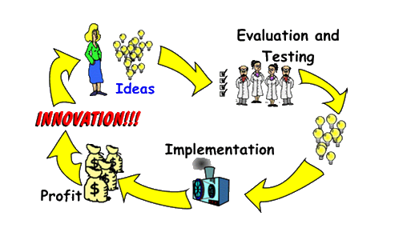
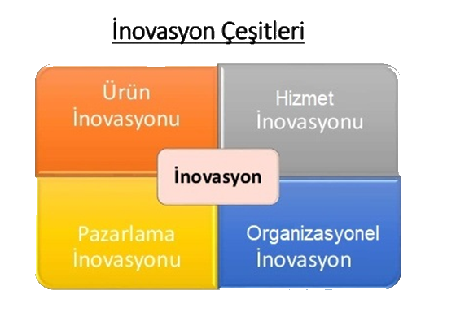
İNOVASYON (YENİLEŞİM) NEDİR ?

Slide 8
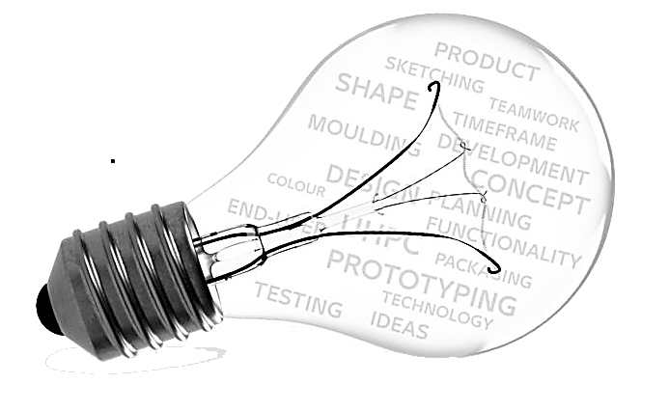

ÜRÜN NEDİR ?
.
Doğadan elde edilen, üretilen yararlı şey, mahsul
.
Türlü endüstri alanlarında ham maddelerin işlenmesiyle elde edilen şey
.
Bir tutum ve davranışın ortaya çıkardığı şey
.
Ekonomide belirli bir malzeme ve insan hizmeti vererek meydana getirilen kullanılabilir yarı işlenmiş veya tamamlanmış madde.
Ürün, yetiştirilen, yapılan ve bir yerden diğer bir yere taşınan şekillendirilmiş ticari eşyadır.
.

Slide 9
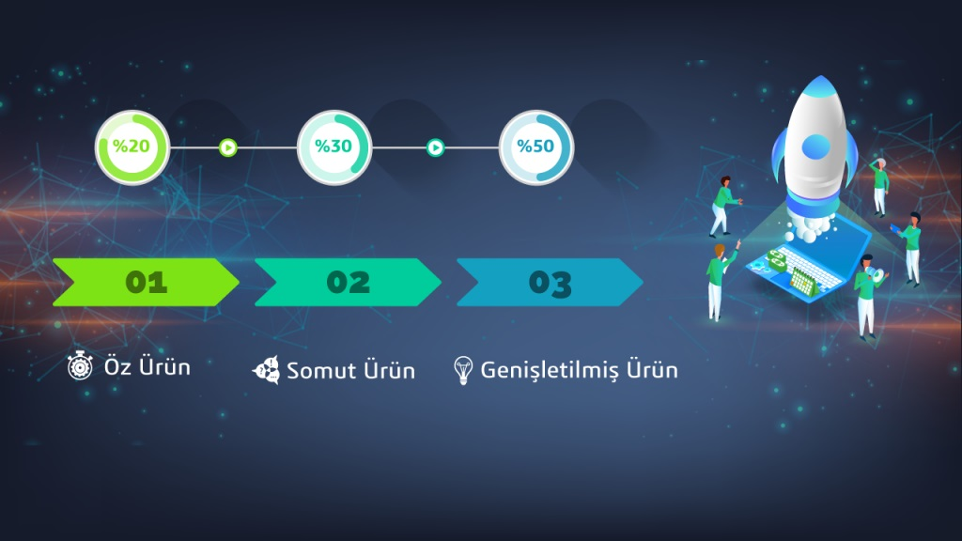

Slide 10
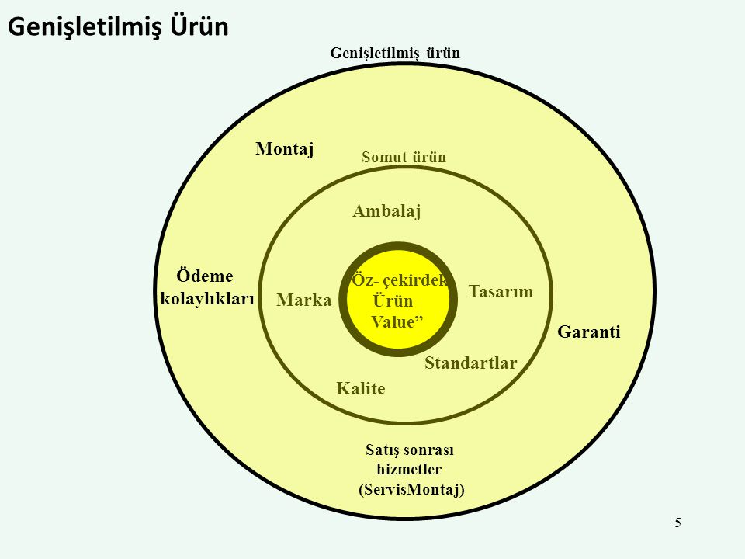


Slide 11


ÜRÜN GELİŞTİRME NEDİR?
.
Ürün Geliştirme, araştırma geliştirme aktiviteleri ile orjinal, iyileştirilmiş, değiştirilmiş veya yeni ürünler TASARLAMA, ÜRETME VE PAZARA SUNMA prosesidir.
Ürünün fiziki yapısını bugünkü görünüşünden ve işlevinden farklı farklı hale getirmek
.
.
Maliyetini azaltmak
.
Kalitesini yükseltmek
.
Üretim sürecini iyileştirmek

Slide 12
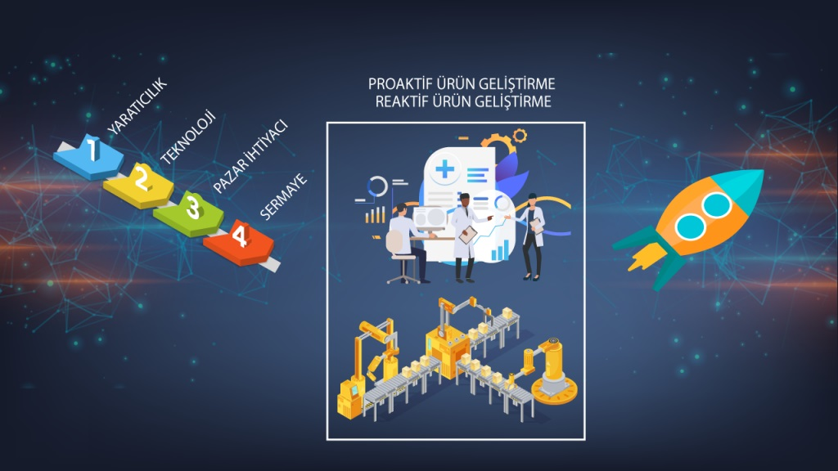

Slide 13

ÜRÜN GELİŞTİRME’de AMAÇLAR
.
Piyasada hiç var olmamış bir ürünü ortaya koymak
.
Mevcut ürünleri iyileştirerek pazar payını arttırmak
.
Kaliteyi arttırmak, aynı zamanda fiyatı düşürerek rekabet
oluşturmak
.
Müşterinin sesini duyabilmek, duyduğunu anlayabilmek
.
Gelişen teknolojiye ayak uydurabilmek

Slide 14
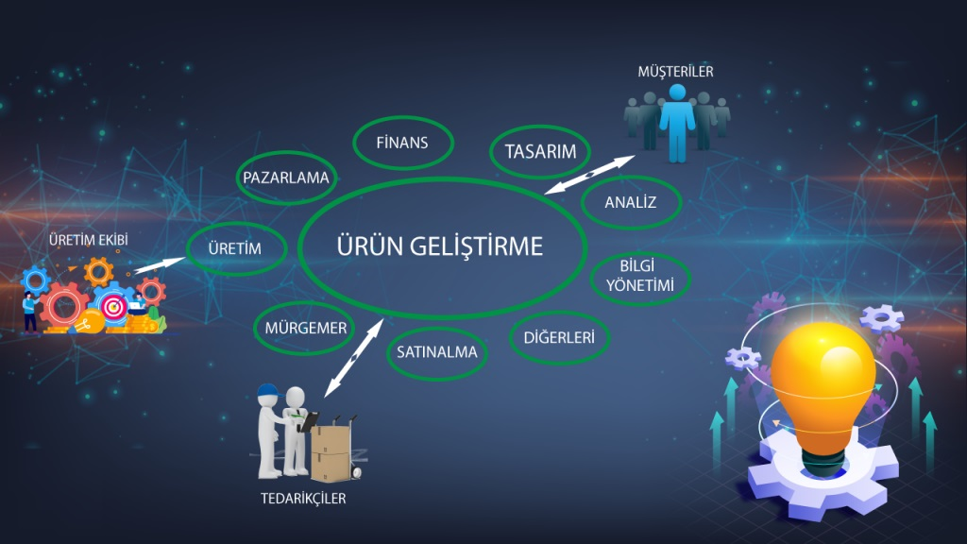


Slide 15
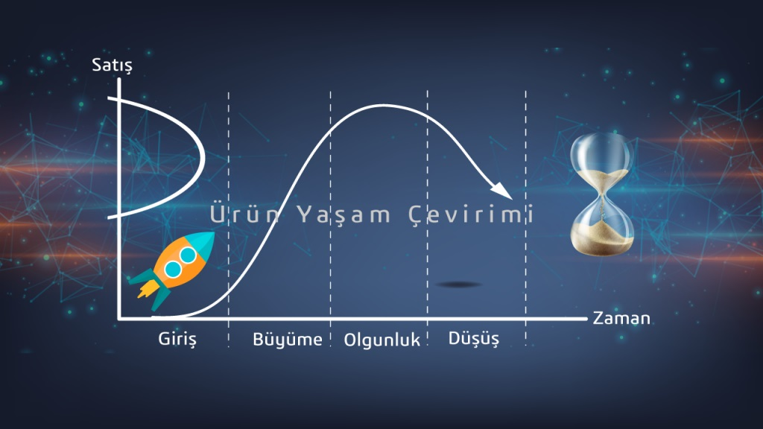

Slide 16
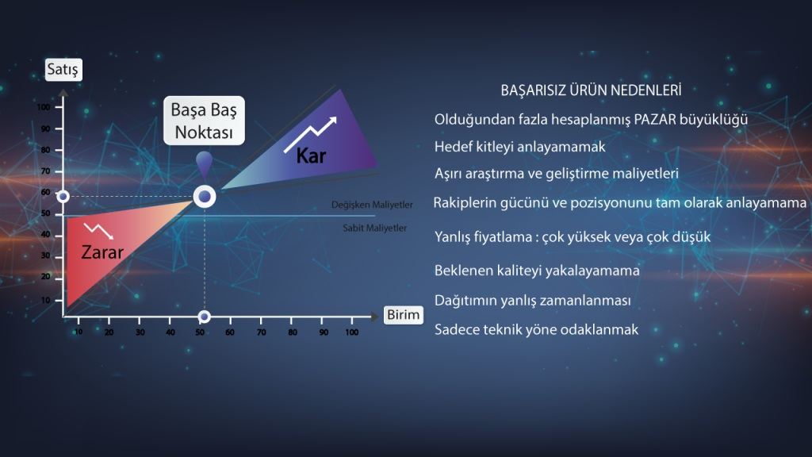

Slide 17


Slide 18
Teknoloji Transferi Ofisi Danışmanı
Katkı ve Katılımınız İçin Teşekkür Ederim
Dr. Üyesi Selim HARTOMACIOĞLU
Öğretim Üyesi

